Slide 1




CHÀO MỪNG QUÝ THẦY CÔ
VỀ DỰ GIỜ THĂM LỚP
MÔN: TIN HỌC – LỚP 4

Slide 2




KHỞI ĐỘNG
Khi thầy cô giáo trình chiếu bài học, đôi khi em thấy các trang chiếu được xuất hiện một cách ấn tượng và hấp dẫn. Làm thế nào để được như vậy nhỉ?

Slide 3




TIN HỌC 4
BÀI 9
Hiệu ứng chuyển trang (Tiết 1)

Slide 4


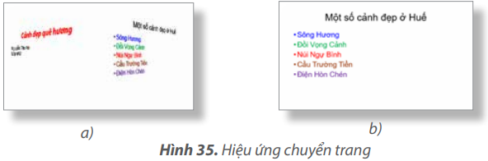
1. Tạo hiệu ứng chuyển trang
HOẠT ĐỘNG
Hiệu ứng chuyển trang
Em hãy quan sát thầy cô trình chiếu và nhận xét về cách chuyển tiếp giữa các trang chiếu.

Slide 5

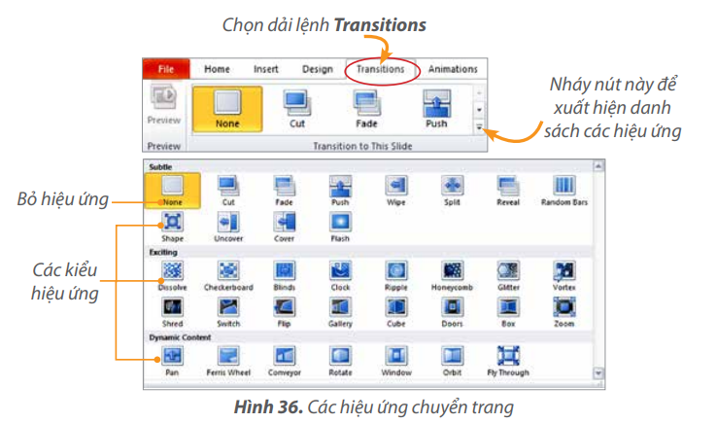
Các bước để tạo hiệu ứng chuyển trang:
.

Slide 6


Em có thể thêm hiệu ứng chuyển trang để bài trình chiếu ấn tượng và hấp dẫn hơn.
1. Mỗi phát biểu dưới đây đúng hay sai?
a) Mỗi trang chiếu có thể có nhiều kiểu hiệu ứng chuyển trang.
b) Trong một bài trình chiếu có thể có nhiều hiệu ứng chuyển trang khác nhau.
c) Hiệu ứng chuyển trang giúp cho bài thuyết trình sinh động và hấp dẫn hơn.
Sai
Đúng
Đúng

Slide 7
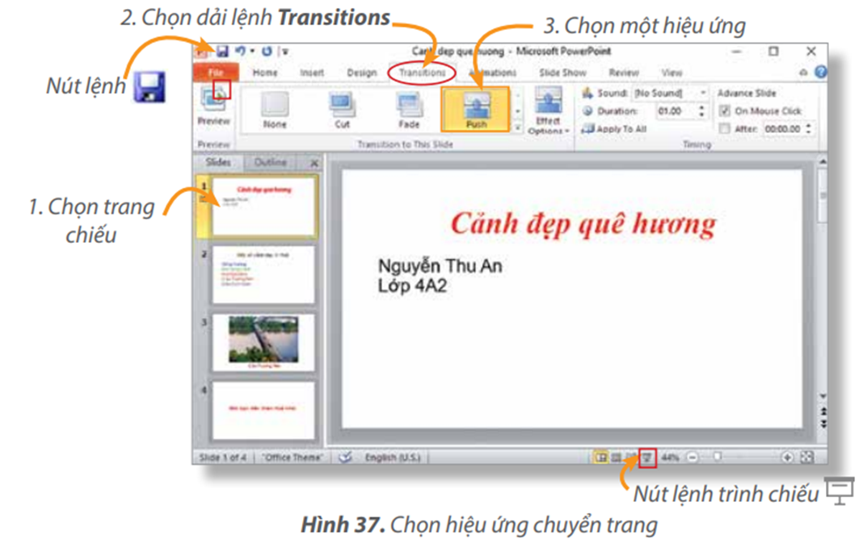
2. Thực Hành Tạo hiệu ứng chuyển trang

Slide 8




Trò chơi ai nhanh ai đúng
QUIZIZZ

Slide 9


L
L
LOVE
TẠM BIỆT VÀ HẸN GẶP LẠI
G
PIRCE
L
S
T
H
L

